Slide 1




Численность
населения и
воспроизводство

Slide 2
Рост численности населения
в мире в XX веке

Slide 3
Изменение численности населения
1950 год | 2,5 млрд.
1987 год | 5 млрд.
1999 год | 6 млрд.
2003 год | 6,2 млрд.
2006 год | 6,4 млрд.
2011 год | 7 млрд.

Slide 4
Демография – наука о закономерностях воспроизводства
населения, изучающая его численность, естественный прирост, половой состав и т.д.
Рост населения определяется его характером воспроизводства.
Воспроизводство – совокупность процессов рождаемости,
смертности и естественного прироста, которые обеспечивают
беспрерывное возобновление и смену людских поколений.
I тип воспроизводства
«Демографический кризис»
II тип воспроизводства
«Демографический взрыв»

Slide 5

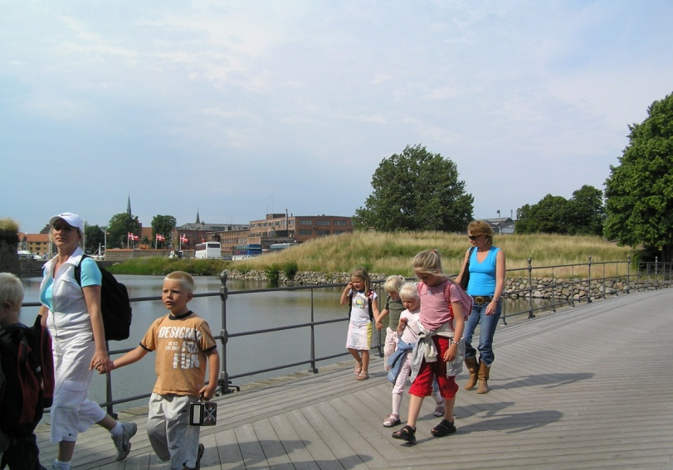
I тип воспроизводства
«Демографический кризис»
*Относительно невысокие показатели рождаемости, смертности и естественного прироста;
*Стабилизация численности населения;
*«Старение населения»;
*характерен для стран зарубежной Европы, СНГ, Северной Америки, Австралии, Японии.

Slide 6
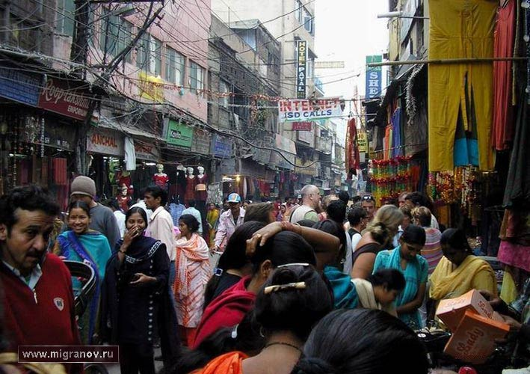
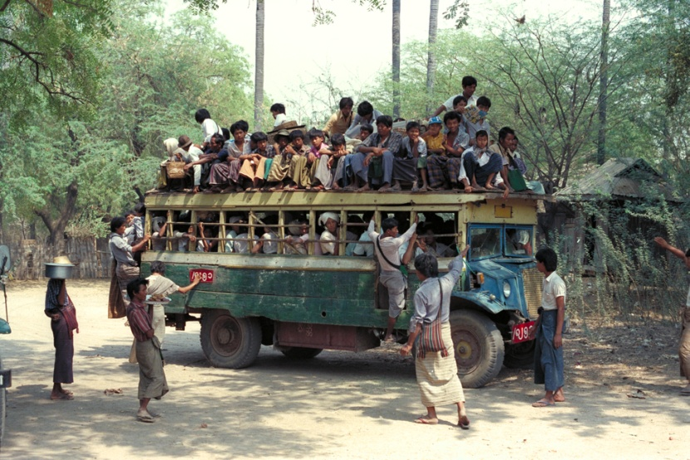
II тип воспроизводства
«Демографический кризис»
*Высокие и очень высокие показатели рождаемости и естественного прироста; относительно низкие показатели смертности;
*Большая доля людей молодого возраста;
*характерен для развивающихся стран Африки, Латинской Америки, Зарубежной Азии.

Slide 7
Демографическая политика.
I тип воспроизводства – направлена на повышение рождаемости.
II тип воспроизводства – направлена на снижение рождаемости.

Slide 8
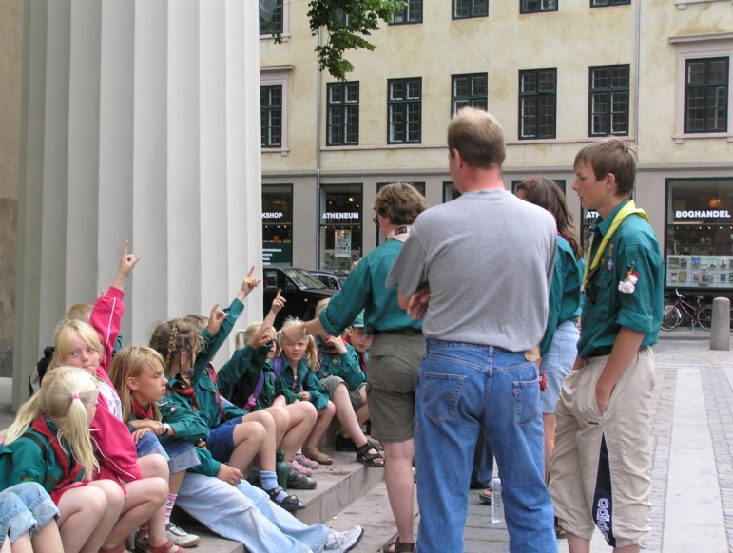
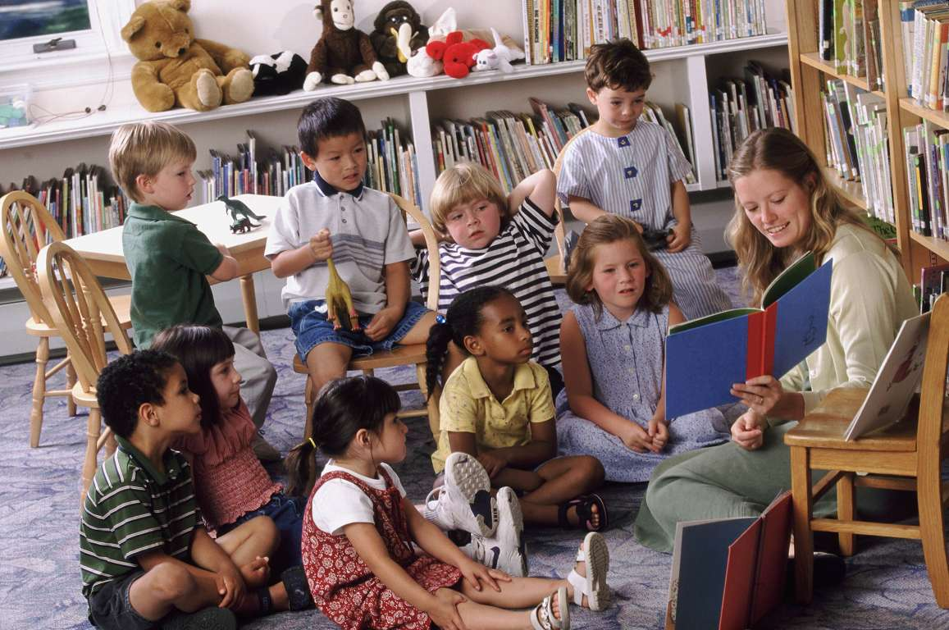
Демографическая политика
стран Европы.
*Единовременные ссуды молодоженам;
*ежемесячные пособия;
*длительные отпуска по беременности и родам;
*преимущественное право на устройство детей в детские учреждения.

Slide 9
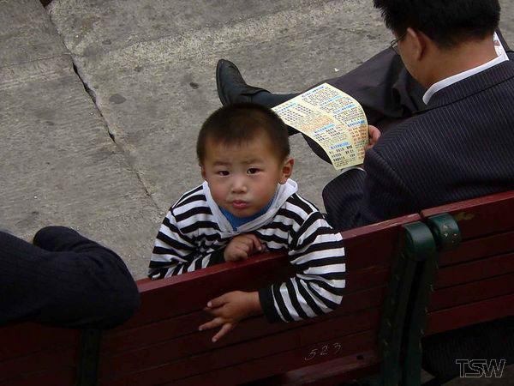
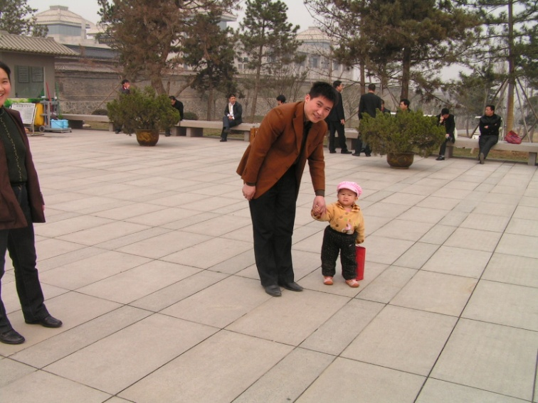
Демографическая политика Китая.
*Девиз политики: «Один ребенок в семье»,
«Одна супружеская пара - один ребенок»,
«Народ без братьев и сестер».
*Стимулирование поздних браков;
*Поощрение однодетных семей;
*Лишение льгот с рождением второго
ребенка.

